Slide 1
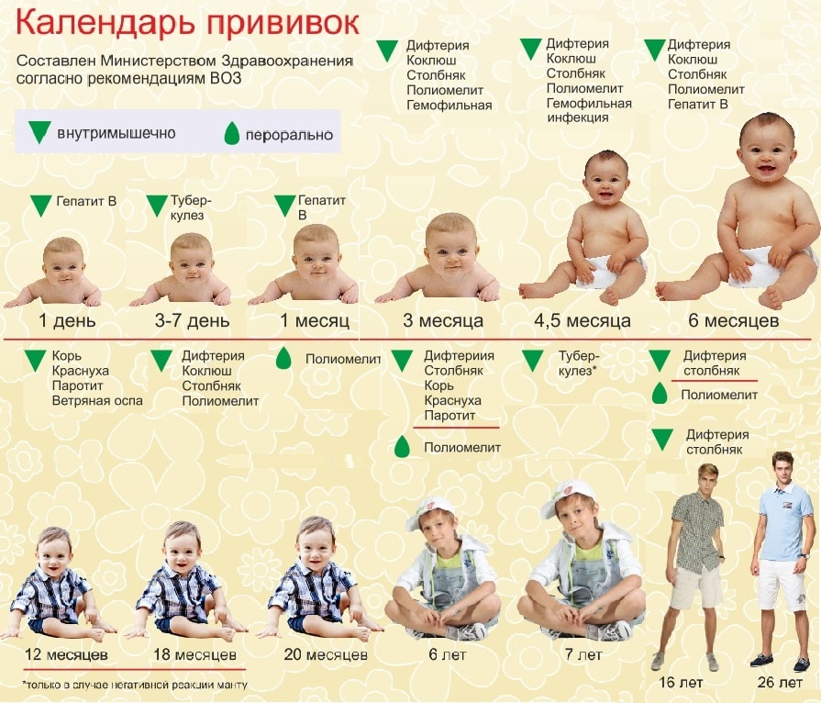
ИММУНИЗАЦИЯ
ФГБОУ ВО Тверской ГМУ Минздрава России
ОТ КАКИХ ЗАБОЛЕВАНИЙ
ВАКЦИНИРУЕТСЯ ЧЕЛОВЕК?
В рамках программы иммунизации вакцинируют против:
Туберкулёза;
Дифтерита;
Вирусного гепатита А и B;
Ротавирусной и пневмококковой инфекции;
Ветряной оспы;
Столбняка;
Краснухи;
Бешенств;
Гриппа и многих др.
ЦЕЛЬ ИММУНИЗАЦИИ
Основная цель иммунизации — введение в организм вакцины, представленной в виде ослабленных, убитых или живых микроорганизмов, которая вызовет ответную реакцию со стороны иммунитета организма, предотвращая заболевание у конкретного человека или полностью ликвидирует болезни.
ИСТОРИЧЕСКИЕ ВЕХИ РАЗВИТИЯ
ВАКЦИНАЦИИ:
Первые письменные свидетельства о вакцинации относятся к народной древнеиндийской медицине VIII века. Было замечено, что если произвести контакт прививаемого с жидкостью из пузырьков (пустул) больного легкой формы оспы (вирус Variola minor), вызывающей незначительную смертность, то после этого у привитого вызывался иммунитет и к тяжелой форме оспы (вирус Variola major), при которой смертность варьировалась в диапазоне 20–90%. Конечно о разновидностях вируса оспы тогда ничего не знали, и ошибки прививания заканчивались зачастую летальным исходом; Первые письменные свидетельства о вакцинации относятся к народной древнеиндийской медицине VIII века. Было замечено, что если произвести контакт прививаемого с жидкостью из пузырьков (пустул) больного легкой формы оспы (вирус Variola minor), вызывающей незначительную смертность, то после этого у привитого вызывался иммунитет и к тяжелой форме оспы (вирус Variola major), при которой смертность варьировалась в диапазоне 20–90%. Конечно о разновидностях вируса оспы тогда ничего не знали, и ошибки прививания заканчивались зачастую летальным исходом; XX век – активное развитие микробиологии, создание и усовершенствование вакцин. Полная победа над оспой, последний случай которой был зафиксирован в 1978 году в лабораторных условиях. Ассамблея Всемирной организации здравоохранения (ВОЗ) официально объявила о полной победе над оспой. В СССР прививки против натуральной оспы продолжались до 1982 года.
МЕРОПРИЯТИЯ ПО ИММУНИЗАЦИИ
Ежегодно Всемирная организация здравоохранения (ВОЗ) проводит «Всемирную неделю иммунизации», основной задачей которой является просветительская работа для всего населения Земли, в которой выдвигаются тезисы о преимуществах вакцинации, а также данная акция призывает всех людей следить за своим вакцинальным статусом и делать необходимые прививки
ИСТИННЫЕ И ЛОЖНЫЕ ПРОТИВОПОКАЗАНИЯ К ВАКЦИНАЦИИ
Истинные противопоказания – они перечисляются в официальных российских и международных документах, например, в инструкциях и руководящих документах. Эти противопоказания доказаны исследованиями и объективны;
Ложные противопоказания – создаются «антивакцинаторными экстремистами», которых к сожалению в современном обществе становится все больше, не смотря на то, что ВОЗ (Всемирная организация здравоохранения) признала вакцинацию идеальным средством борьбы с инфекционными заболеваниями, особенно, в нашу эпоху – когда антибиотики начали терять свою эффективность.
Абсолютные противопоказания – это в первую очередь истинные противопоказания, при них прививание не может делаться не под каким предлогом;
Временные противопоказания – к ним, например, относятся: повышенная или пониженная климатическая норма, неудовлетворительные показатели после анализа крови и мочи, повышенная температура тела, слабость и недомогание, наличие воспалительных процессов (пусть и незначительных);
Постоянные противопоказания – это те истинные противопоказания, которые не смогут быть сняты с течением времени, например, глубокий дефицит иммунной системы;
Давыдов Сергей, 107 группа, педиатрический факультет, Тверской ГМУ Минздрава России

